Slide 1
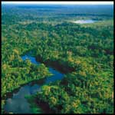
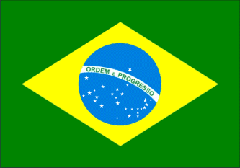
il brasile….
Realizzato da Gian Luca Pederzoli 1^gl..

Slide 2
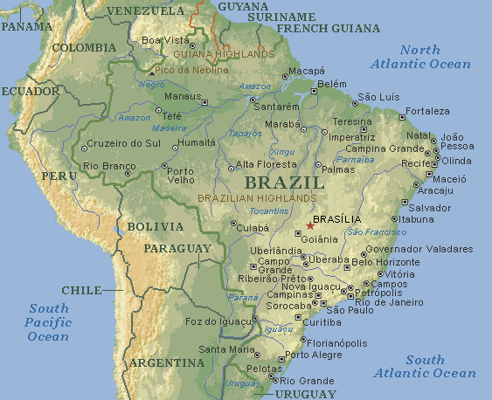

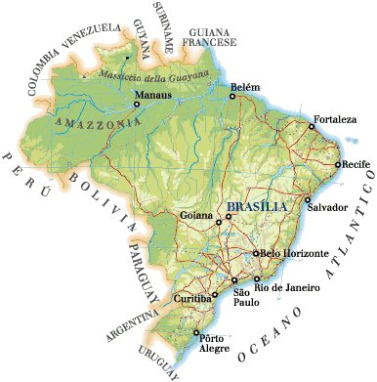
LA CARTINA
SUPERFICE: 8 547 393 KM quadrati
ABITANTI: 166 243 000
DENSITà: 22 ab./km
LINGUA: portoghese
RELIGIONE: cattolica, protestante
MONETA: real
CAPITALE: Brasilia (2.190.000 ab., 3.199.000 aggl. urbano)
ALTRE CITTà: Rio de Janeiro , Sao Paulo , Salvador, Fortaleza.
CONFINI: a NORD Guiana Francese, Suriname, Guyana e Venezuela, a NORD-OVEST, Colombia , ad OVEST Perù, Bolivia, Paraguay e Argentina, a SUD Uruguay. Ad EST oceano atlantico.
CLIMA: equatoriale –tropicale
LAGHI PRINCIPALI: Laghi principali: Lagoa dos Patos, Lagoa Mirim
MONTI PRINCIPALI: Pico da Neblina 3014 m, Pico 31 de Março 2992 m

Slide 3
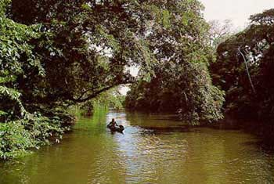
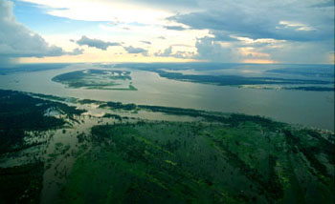
IL RIO DELLE AMAZZONI
Rio delle Amazzoni.
Il secondo fiume
più lungo del mondo dopo il
fiume nilo ..
Nasce dalle Ande, attraversa
la pianura da ovest a est e
sfocia nell’Atlantico con un
estuario di 200 km.

Slide 4
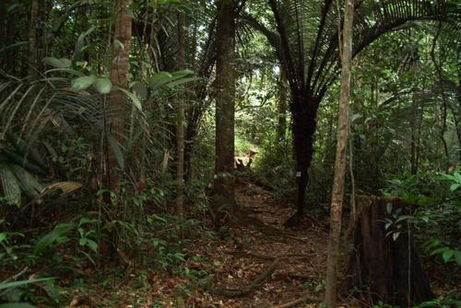
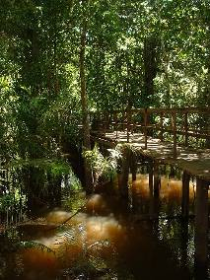
LA FORESTA AMAZZONICA … IL POLMONE VERDE
.Il clima, equatoriale, ha favorito
la formazione della foresta pluviale,
la più estesa del mondo che produce il 50%
dell’ossigeno del nostro pianeta.
Questo ambiente è oggi fortemente
compromesso poiché il Brasile ha effettuato
un disboscamento selvaggio che ha danneggiato il
terreno: oggi sono numerose le associazioni
che promuovo la salvaguardia di
questa fondamentale risorsa
.
Il sud del territorio è pianeggiante e caratterizzato da un clima caldo favorevole agli insediamenti umani. Questo territorio è usato in gran parte per la coltivazione

Slide 5
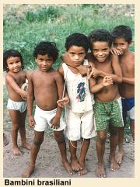
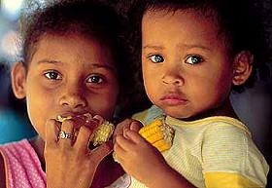
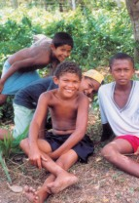
POPOLAZIONE…
Il Brasile, con i suoi 170 milioni di abitanti è il sesto paese più popolato del mondo e il primo dell’America latina.
Gli abitanti originari, gli Indios, costituiscono solo il 10% dell’intera popolazione poiché furono decimati in seguito all’invasione europea.
Vi sono minoranze nere e la maggior parte dei cittadini è di razza bianca, discendente principalmente dagli immigrati portoghesi.
Importanti e numerosi sono i meticci, 34%.
Nonostante la popolazione sia numerosa, la densità demografica è molto bassa, di circa 21 abitanti/kmq anche perché il brasile è molto vasto
Il 60% degli abitanti è giovane e la maggior parte è inferiore a vent’anni: questo è dovuto ad una mortalità infantile elevatissima.
La maggior parte dei bambini presenta segni di denutrizione ed è gravissimo il fenomeno chiamato “meninos de rua”, dove i bambini abbandonati vivono di espedienti nelle metropoli brasiliane.

Slide 6
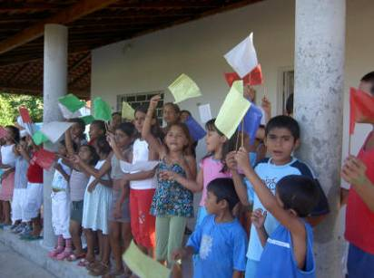
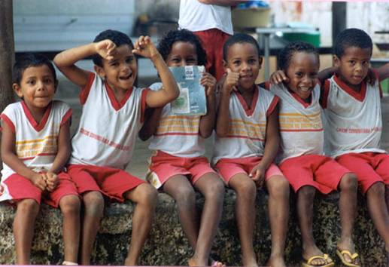
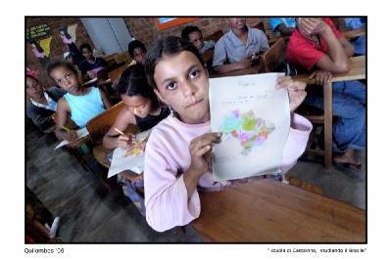
ISTRUZIONE
L’educazione pubblica è gratuita tuttavia ci sono molti problemi nel controllare e registrare gli studenti …

Slide 7
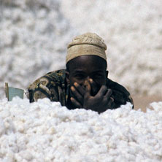
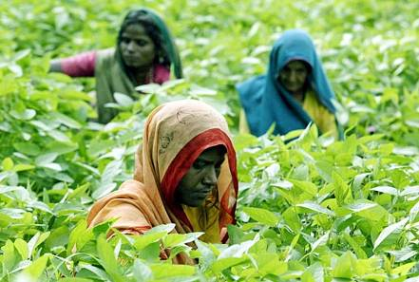
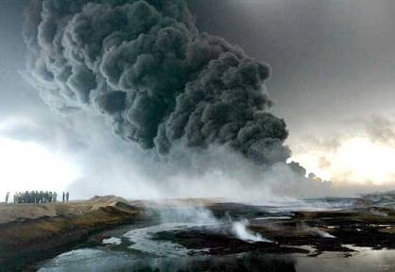
L’AGRICOLTURA ALLA BASE DELL’ECONOMIA
Si coltivano
mais, legumi,
riso
è uno dei maggiori produttori di ferro
È il più sviluppato dei paesi dell’America Latina

Slide 8
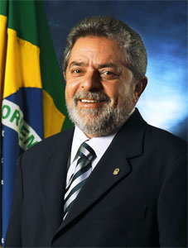
IGNACIO LULA DA SILVA
Presidente dal 2002 ed eletto con grande approvazione.
Si è posto l’obiettivo di migliorare le condizioni delle persone più povere.

Slide 9
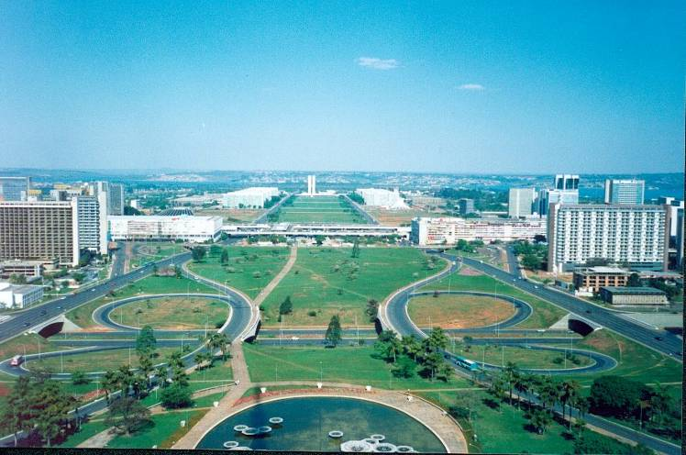
BRASILIA
Capitale dal 1960,ospita attività amministrative

Slide 10
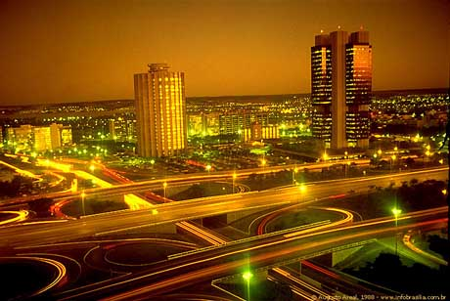
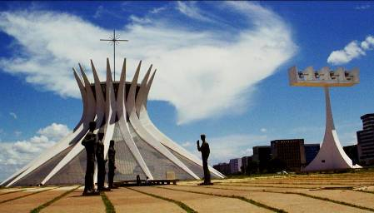
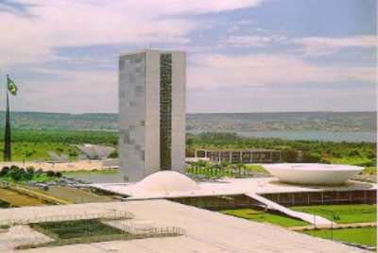
BRASILIA
strade principali
chiesa Brasilia
Palazzo dei Tre Poteri

Slide 11
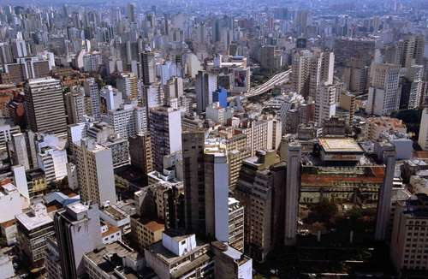
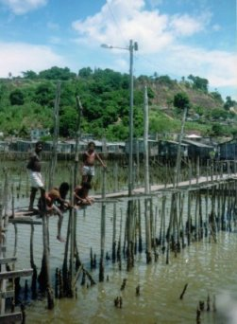
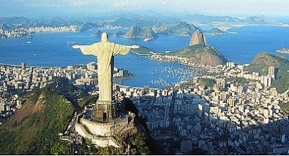
SAN PAOLO

Slide 12
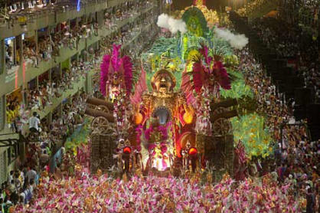
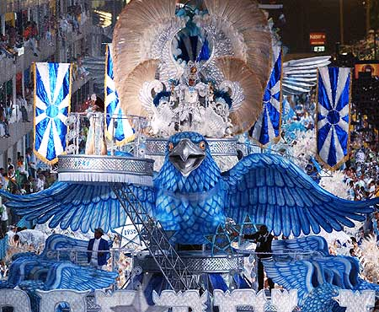
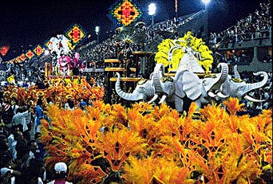
IL CARNEVALE ……
Carri sfarzosi nel famoso carnevale di rio!!!!...per allestire queste stupende scenografie moltissime persone tutto l’anno si danno da fare per accontentare i turisti che vengono da ogni parte del mondo!

